Slide 1
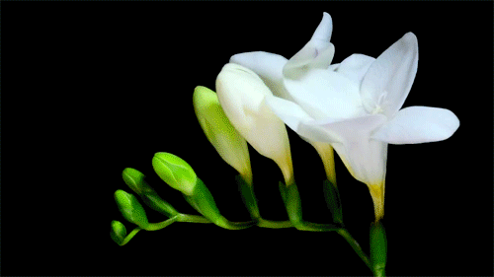
স্বাগত

Slide 2
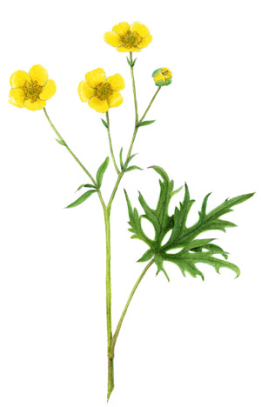
শিক্ষক পরিচিতি
মোঃ হাবিবুর রহমান আখন্দ
সহকারী শিক্ষক
নারায়নপুর সরকারি প্রাথমিক বিদ্যালয়
দেবিদ্বার, কুমিল্লা।

Slide 3
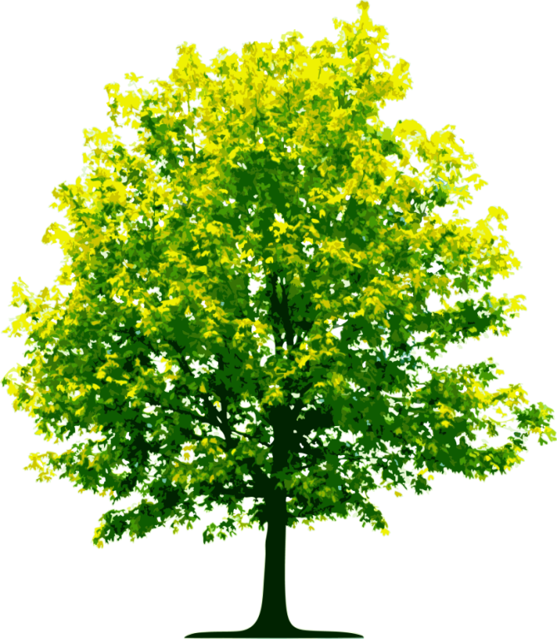
পাঠ পরিচিতি
শ্রেণিঃ পঞ্চম
বিষয়ঃ প্রাথমিক বিজ্ঞান
পাঠঃ জীবনের জন্য পানি
পাঠ্যাংশঃ পানি চক্র

Slide 4
শিখন ফল
এই পাঠ শেষে শিক্ষার্থীরা
৩.২.১ - পানি চক্র ব্যাখ্যাসহ বর্ণনা করতে পারবে।

Slide 5
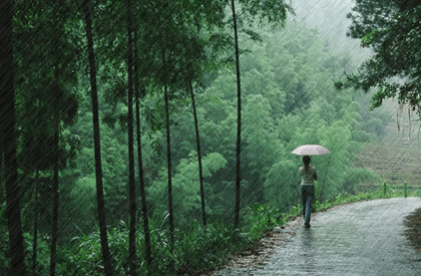
বৃষ্টি হচ্ছে।
বৃষ্টির পানি কোথা থেকে পরছে?
বৃষ্টি থেমে যাওয়ার পর পানি কোথায় যাচ্ছে ?
কী দেখতে পাচ্ছ?

Slide 6
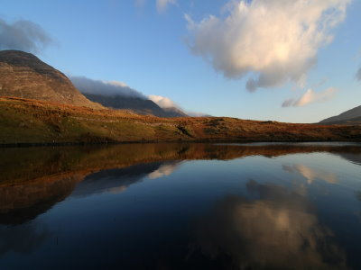
কী দেখতে পাচ্ছ?
সূর্যের তাপে পানি বাষ্পীভূত হয়ে জলীয় বাষ্পে পরিণত হওয়াকে কী বলে?
সূর্যের তাপে পানি বাষ্পীভূত হয়ে জলীয় বাষ্পে পরিণত হওয়াকে বাষ্পীভবন বলে।
সূর্যের তাপে পানি বাষ্পীভূত হয়ে জলীয় বাষ্পে পরিণত হচ্ছে।

Slide 7
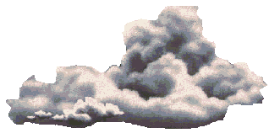
বাষ্পীভূত পানি উপরে উঠে ঠাণ্ডা ও ঘণীভূত হয়ে পানির বিন্দুতে পরিণত হয়।
ক্ষুদ্র ক্ষুদ্র পানির বিন্দু একত্রিত হয়ে মেঘ সৃষ্টি করে।
বাষ্পীভূত পানি উপরে উঠে ঠাণ্ডা ও ঘণীভূত হয়ে মেঘ সৃষ্টি হওয়াকে ঘনীভবন বলে।
বাষ্পীভূত পানি উপরে উঠে ঠাণ্ডা ও ঘণীভূত হয়ে মেঘ সৃষ্টি হওয়া কে কী বলে?
কী দেখতে পাচ্ছ?

Slide 8
মেঘের পানিকণা বড় হয়ে বৃষ্টিপাত হিসেবে আবার ভূপৃষ্ঠে ফিরে আসছে ।
যে প্রক্রিয়ায় পানি বিভিন্ন অবস্থায় পরিবর্তিত হয়ে ভূপৃষ্ঠ ও বায়ুমন্ডলেড়
সর্বত্র ছড়িয়ে পড়ে তাকে পানি চক্র বলে।
পানি চক্র কাকে বলে?
কী দেখতে পাচ্ছ?

Slide 9
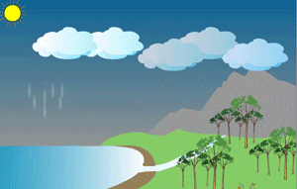
ঘনীভবন
বৃষ্টিপাত
বাষ্পীভবন
এভাবেই পানি চক্র হচ্ছে।

Slide 10
সূর্যতাপ
বাষ্প
পানি চক্র
সমুদ্র
মেঘ
বৃষ্টি

Slide 11
দলীয় কাজ
১। পানি চক্র ব্যাখ্যা কর ।

Slide 12
জোড়ায় কাজ
১। বাষ্পীভবন কাকে বলে?
২। ঘনীভবন কাকে বলে?

Slide 13
পাঠ্য বই সংযুক্তি
পাঠ্য বইয়ের ২০ পৃষ্ঠা বের করে মনোযোগ সহকারে পড়।

Slide 14
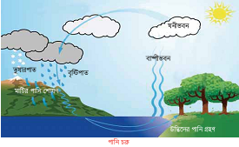
যে প্রক্রিয়ায় পানি বিভিন্ন অবস্থায় পরিবর্তিত হয়ে ভূপৃষ্ঠ ও বায়ুমন্ডলের সর্বত্র ছড়িয়ে পড়ে তাই পানি চক্র। এই চক্রের মাধ্যমে সর্বদাই পানির অবস্থার পরিবর্তন ঘটছে। সাগর ও নদীর পানি বাষ্পিভূত হয়ে জলীয় বাষ্পে পরিণত হয়। বাষ্পীভূত পানি উপরে উঠে ঠান্ডা ও ঘনীভূত হয়ে পানির বিন্দুতে পরিণত হয়। ক্ষুদ্র ক্ষুদ্র পানির বিন্দু একত্রিত হয়ে মেঘ সৃষ্টি করে। এই মেঘের পানিকণা বড় হয়ে বৃষ্টিপাত হিসেবে আবার ভূপৃষ্ঠে ফিরে আসে। শীত প্রধান দেশে তুষার ও মেঘ থেকেই পৃথিবীতে পড়ে। বৃষ্টির পানি সাধারণত মাটিতে শোষিত হয় অথবা নদীতে গড়িয়ে পড়ে। মাটিতে শোষিত পানি ভূগর্বস্থ পানি হিসেবে জমা থাকে। নদীতে গড়িয়ে পড়া পানি সমুদ্রে প্রবাহিত হয় এবং বাষ্পীভূত হয়ে আবার বায়ুতে ফিরে আসে।

Slide 15
মূল্যায়ন
সঠিক উত্তরে টিক চিহ্ন দাওঃ
1। সাগর ও নদীর পানি বাষ্পীভূত হয়ে জলীয় বাষ্পে পরিণত হওয়াকে কী বলে?
ক) তরলীভবন খ) ঘনীভবন গ) বাষ্পীভবন ঘ) কঠিনীভবন
2। কোনটি সঠিক?
ক) সূর্য তাপ-পানি-বাষ্প-মেঘ-বৃষ্টি খ) পানি-বাষ্প-মেঘ-বৃষ্টি-সূর্য তাপ
গ) পানি-মেঘ-বৃষ্টি-সূর্য তাপ-বাষ্প ঘ) পানি-বৃষ্টি-সূর্য তাপ-বাষ্প-মেঘ

Slide 16
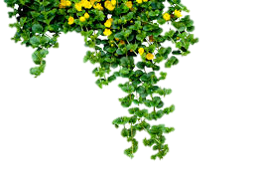
মূল্যায়ন
১। পানি চক্র কী? ৫ টি বাক্যে লিখ।

Slide 17
বাড়ির কাজ
১। বাড়ি থেকে পানি চক্রের চিত্র অঙ্কন করে আনবে।

Slide 18
সাথে থাকার জন্য সবাইকে
☞
ধন্যবাদ

